Slide 1
UML系列课2
使用UML做设计

Slide 2
UML概述
结构图（Structure Diagram）
类图（Class Diagram）
组件图（Component Diagram）
部署图（Deployment Diagram）
包图（Package Diagram）
……
行为图（Behavior Diagram）
活动图（Activity Diagram）
用例图（Use Case Diagram）
序列图（Sequence Diagram）
……

Slide 3
UML能做什么？
辅助进行需求调研、需求分析
类图（Class Diagram）
活动图（Activity Diagram）
序列图（Sequence Diagram）
用例图（Use Case Diagram）
……
辅助进行设计
组件图（Component Diagram）
部署图（Deployment Diagram）
类图（Class Diagram）
序列图（Sequence Diagram）
……

Slide 4
需求完成了，设计应该怎样做？
从需求中分析出设计的重点关注点、需要研究的技术点。
关注设计规范中哪些部分适用于本项目，必要时调整。
确定某些难点的技术方案。
考虑重用什么组件、代码，必要时采购组件。
考虑做出什么可供其他项目使用的重用组件。
进行总体设计，定出系统的骨架，明确各部分关系。
深化设计，描述出关键点的实现办法。
写出来的设计文档，要覆盖以上全部内容，这样的文档才叫做有价值!
这样的设计才叫有价值！

Slide 5
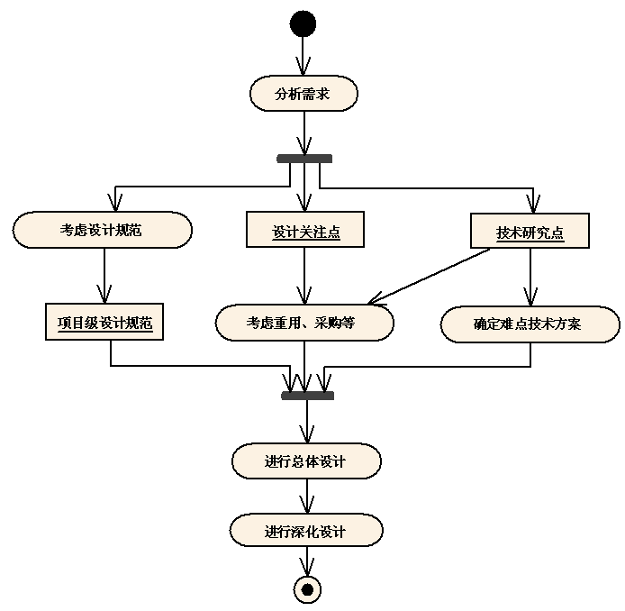
设计的过程
部署图
组件图
界面流图
类图
序列图
活动图

Slide 6
部署图
部署图(deployment diagram，配置图)是用来显示系统中软件和硬件的物理架构。从部署图中，您可以了解到软件和硬件组件之间的物理关系以及处理节点的组件分布情况。使用部署图可以显示运行时系统的结构，同时还传达构成应用程序的硬件和软件元素的配置和部署方式。

Slide 7
部署图基本语法-1

Slide 8
部署图基本语法-2

Slide 9
部署图基本语法-3

Slide 10
部署图基本语法

Slide 11
练习（6分钟）
画出你项目的部署图。

Slide 12
怎样才可能画好部署图？
掌握部署图语法。
熟悉网络、操作平台、硬件等IT基础架构知识。
熟悉需求。
熟悉技术。
软件架构能力强！
利用有限的资源、用熟悉的技术、搭建满足需求的灵活的系统架构！

Slide 13
组件图

Slide 14
讨论：什么是组件？(Component)
逻辑上的概念？
物理上的概念？
组件=模块？
什么是模块？
所谓的n层架构，一层就是一个组件吗？
就近3~4人一组，讨论3分钟

Slide 15
什么是组件？
组件：能实现一定功能或者提供一些服务的物理上独立的一个东西。
组件的类型：
实施构件：这类构件是构成一个可执行系统必要和充分的构件，例如动态链接库（dll）、可执行文件（exe），另外还包括如COM+、CORBA及企业级Java Beans、动态Web页面也属于实施构件的一部分
工作产品构件：这类构件主要是开发过程的产物，包括创建实施构件的源代码文件及数据文件。这些构件并不是直接地参与可执行系统，而是用来产生可执行系统的中间工作产品
执行构件：作为一个正在执行的系统的结果而被创建的，例如由DLL实例化形成的COM+对象

Slide 16
这是一个组件吗？
回答：
可以说是。
但组件通常不是指Artifact.
Artifact通常由多个组件组成。
进行组件设计，更多是从封装、重用的角度来考虑。

Slide 17
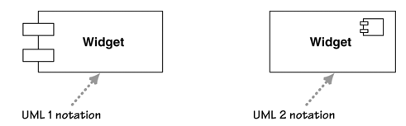
组件图语法1

Slide 18
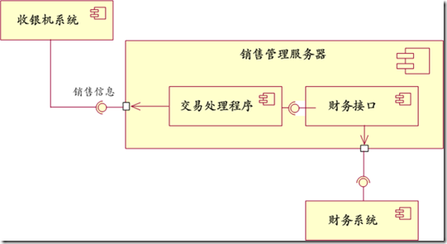
组件图语法2
销售管理系统包括两个组件：交易处理程序、财务接口；
财务接口需要财务系统的支持，可以说财务接口依赖财务系统的存在；
交易处理程序，使用财务接口，依赖财务接口，并为收银机系统提供销售信息。

Slide 19
实战组件图（5分钟）
画出你的项目或者项目的一部分的组件图。
要求：
要考虑封装、重用。
想好每个组件干什么用。

Slide 20
